Slide 1

Funções de Transferência de Sistemas Elétricos e Servossistemas
Prof. Nilo Rodrigues
Sistemas de Controle e Automação
Universidade de Fortaleza
Centro de Ciências Tecnológicas

Slide 2
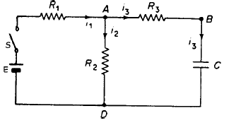
Modelagem de Sistemas Elétricos
As leis fundamentais que governam os circuitos elétricos são as leis de Kirchhoff das correntes e tensões.
Lei das Correntes (lei dos nós): A soma algébrica de todas as correntes que entram e saem de um nó é zero.

Slide 3
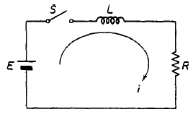
Modelagem de Sistemas Elétricos
As leis fundamentais que governam os circuitos elétricos são as leis de Kirchhoff das correntes e tensões.
Lei das Tensões (lei das malhas): A soma algébrica de todas as tensões ao longo da malha de um circuito elétrico é zero.

Slide 4



Modelagem de Sistemas Elétricos
Elementos elétricos passivos:
Resistor: A queda de tensão é proporcional à corrente.
Indutor: A queda de tensão é proporcional à variação de corrente.
Capacitor: A queda de tensão é proporcional à integração de corrente.

Slide 5

Modelagem de Sistemas Elétricos
Exemplo 1:
Determinar o modelo matemático para o sistema abaixo:
L
R
e_{i}
i
C
e_{o}

Slide 6
Modelagem de Sistemas Elétricos
Exemplo 1:
1º Passo: Identificar todas as correntes e quedas de tensão presentes no sistema.
v_{L}
v_{R}
L
R
e_{i}
i
v_{C}
C
e_{o}
2º Passo: Identificar a entrada e saída e selecionar qual lei aplicar (tensões ou correntes).
Entrada
Lei das Malhas
Saída

Slide 7
Modelagem de Sistemas Elétricos
Exemplo 1:
3º Passo: Escrever as equações para cada ramo do circuito elétrico de acordo com a lei escolhida.
4º Passo: Substituir os sinais pelas relações de cada componente elétrico.

Slide 8
Modelagem de Sistemas Elétricos
Exemplo 1:
5º Passo: Escrever as equações diferencial do sistema relacionando entrada e saída.
6º Passo: Aplicar a Transformada de Laplace, considerando condições iniciais nulas e escrever a relação entre a saída e entrada do sistema.

Slide 9
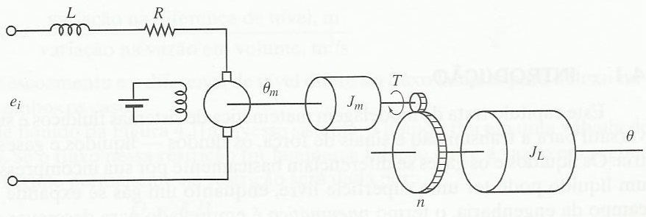
Modelagem de Sistemas Elétricos
Exemplo 2: Servosistema com motor CC.
Modelagem do Motor CC:
Para uma corrente de campo constante, o conjugado desenvolvido pelo motor é proporcional à corrente da armadura.

Slide 10
Modelagem de Sistemas Elétricos
Exemplo 2: Servosistema com motor CC.
Modelagem do Motor CC:
Quando a armadura gira, uma tensão proporcional ao produto do fluxo pela velocidade angular é induzida na armadura. Assim, para um fluxo constante:
Modelagem do Sistema Mecânico de Rotação:

Slide 11
Modelagem de Sistemas Elétricos
Exemplo 2: Servosistema com motor CC.
Lei das Tensões para o Motor CC:
Aplicando as equações do modelo do motor CC:
Aplicando Laplace com condições iniciais nulas:

Slide 12
Modelagem de Sistemas Elétricos
Exemplo 2: Servosistema com motor CC.
Substituindo no modelo mecânico de rotação:

Slide 13
Na próxima aula...
Diagrama de Blocos
Prof. Nilo Rodrigues
Universidade de Fortaleza
Centro de Ciências Tecnológicas

